Slide 1
PROJET CARDIE : SPORT ET CINEMA, LUTTE CONTRE LES DISCRIMINATIONS.
UN PROJET EN CO-INTERVENTION SUR LE NIVEAU SIXIEME.

Slide 2
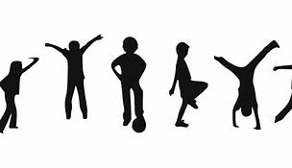
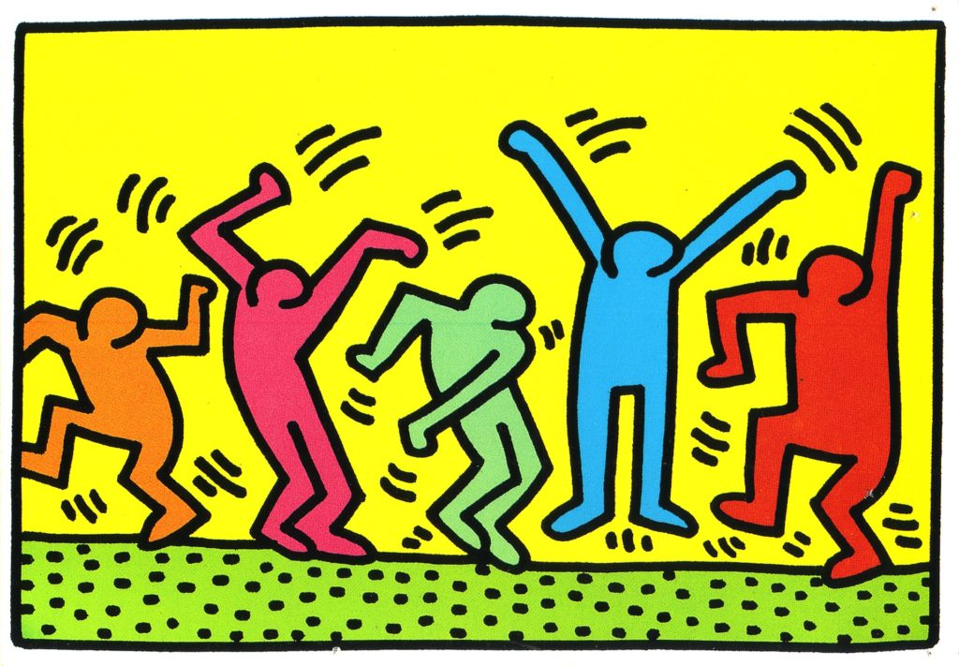
Qui encadre ce projet?
Mme BONNAUD, professeur de Français.
Mme FROMENT, professeur d’EPS.
Mme MICHEL, professeur d’Arts Plastiques.

Slide 3
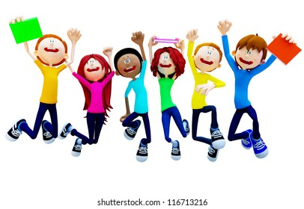
Qui est concerné par ce projet?
Une classe de sixième dans laquelle les trois professeurs enseignent.

Slide 4
Quand a lieu ce projet? Qu’est-ce qu’on y fait concrètement?
Il s’étale sur l’année scolaire, au fil des cours.
Etape 1 : en Français , de La Toussaint à Noël.
-Travail sur le vocabulaire : qu’est-ce que la discrimination?
-Etude de l’image : courts spots sur la discrimination.
-Etude de la mise en page d’une saynète.
-Ecriture collective de saynètes sur différents types de discriminations.

Slide 5
Exemple d’une portion d’écriture collective…
(Dans la cour de récréation du collège, des troisièmes se moquent d'un sixième…)
Moqueur n°1 ( en riant ) : Alors minus, on rentre en 6ème ?
Moqueur n°2 : T'es trop petit pour être en 6ème, tu devrais être en CE2 !!
Victime ( préférant les ignorer, continuant de parler avec son ami ) : Mercredi, tu ne viendrais pas avec moi te promener au parc ?
L'ami ( en colère ) : Bah, tu dis rien ? ( se tournant vers les moqueurs ) Vous êtes des troisièmes, vous devriez donner l'exemple ! Pourquoi vous vous mettez à deux pour vous moquer d'un plus petit, c'est lâche !
Moqueur n°1 ( poussant l'ami ): Pourquoi tu le défends ? De quoi tu te mêles ? Il a la taille d'un nain !
Moqueur n°2 : T'es qui toi ? Tu te prends pour Blanche-Neige ?
L'ami : Ce que vous faites, c'est de la discrimination !

Slide 6
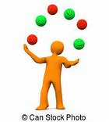
Etape 2 : Travail en EPS.
De Noël aux vacances de Printemps :
Adaptation des saynètes en Arts du cirque.
-Travail sur la pratique du jonglage.
-Mise en scène en utilisant le matériel disponible dans le gymnase.

Slide 7
Etape 3 : Travail en Arts Plastiques.
De février aux vacances de printemps.
Etude de différentes techniques cinématographiques et notamment des différents plans.
Elaboration d’un story board par rapport à chaque saynète mise en scène en Arts du cirque.
Film des saynètes.
- Doublage voix.
- Montage de façon à mettre en relief le thème de la discrimination.

Slide 8
Les apprentis cinéastes en action…

Slide 9
De futurs Georges Lukas ?

Slide 10
Silence plateau, on tourne ! Une façon de travailler différente qui intéresse petits et grands…

Slide 11
Devant ou derrière la caméra? On hésite…

Slide 12
On explique le projet au Principal et au Principal-Adjoint venus nous voir travailler.

Slide 13
Exemple d’une portion de story board…

Slide 14
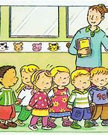
Et après?
Nous ne sommes pas au bout de l’année… Nous envisageons un échange avec une classe primaire des environs qui viendrait visionner le film et voir un spectacle de la section Arts du cirque du collège.

